Slide 1

Procedimiento de Solventación para observaciones determinadas del FORTAMUN
Auditoría Adjunta de Fiscalización a Municipios.

Slide 2
Objetivo:
Determinar el procedimiento para la solventación de las observaciones determinadas en la revisión del FORTAMUN.

Slide 3
Regulación de las observaciones:
Se deberá realizar lo siguiente:
1
Establecer controles con el propósito de aperturar una cuenta bancaria única y especifica donde se depositen los recursos del Fondo.
Corroborar que las erogaciones realizadas se hayan efectuado de acuerdo a lo establecido en la Ley de Coordinación Fiscal.
Verificar que todas las erogaciones realizadas se hayan realizado de acuerdo a los limites y rangos establecidos.
1
Comprobar que se haya elaborado y publicado en la pagina de internet del Municipio el programa de evaluaciones a mas tardar en el mes de abril del ejercicio.
1
1

Slide 4
Regulación de las observaciones:
Se deberá realizar lo siguiente:
1
En el caso de remanente de recursos al cierre del ejercicio comprobar que hayan sido comprometidos o devengados.
Verificar que se haya dado a conocer la información en el Sistema de Recursos Federales Transferidos de la Secretaría de Hacienda (RFT).
1
1

Slide 5
Procedimientos para la no reincidencia de obs. del FORTAMUN:
1. Establecer controles con el propósito de aperturar una cuenta bancaria única y especifica donde se depositen los recursos del Fondo.
2. Corroborar que las erogaciones realizadas se hayan efectuado de acuerdo a lo establecido en la Ley de Coordinación Fiscal.
3. Verificar que todas las erogaciones realizadas se hayan realizado de acuerdo a los limites y rangos establecidos.
6. Verificar que se haya dado a conocer la información en el Sistema de Recursos Federales Transferidos de la Secretaría de Hacienda (RFT)..
5. En el caso de remanente de recursos al cierre del ejercicio comprobar que hayan sido comprometidos o devengados.
4.- Comprobar que se haya elaborado y publicado en la pagina de internet del Municipio el programa de evaluaciones a mas tardar en el mes de abril del ejercicio.
Enviar documentación certificada al ISAF para atender observación

Slide 6
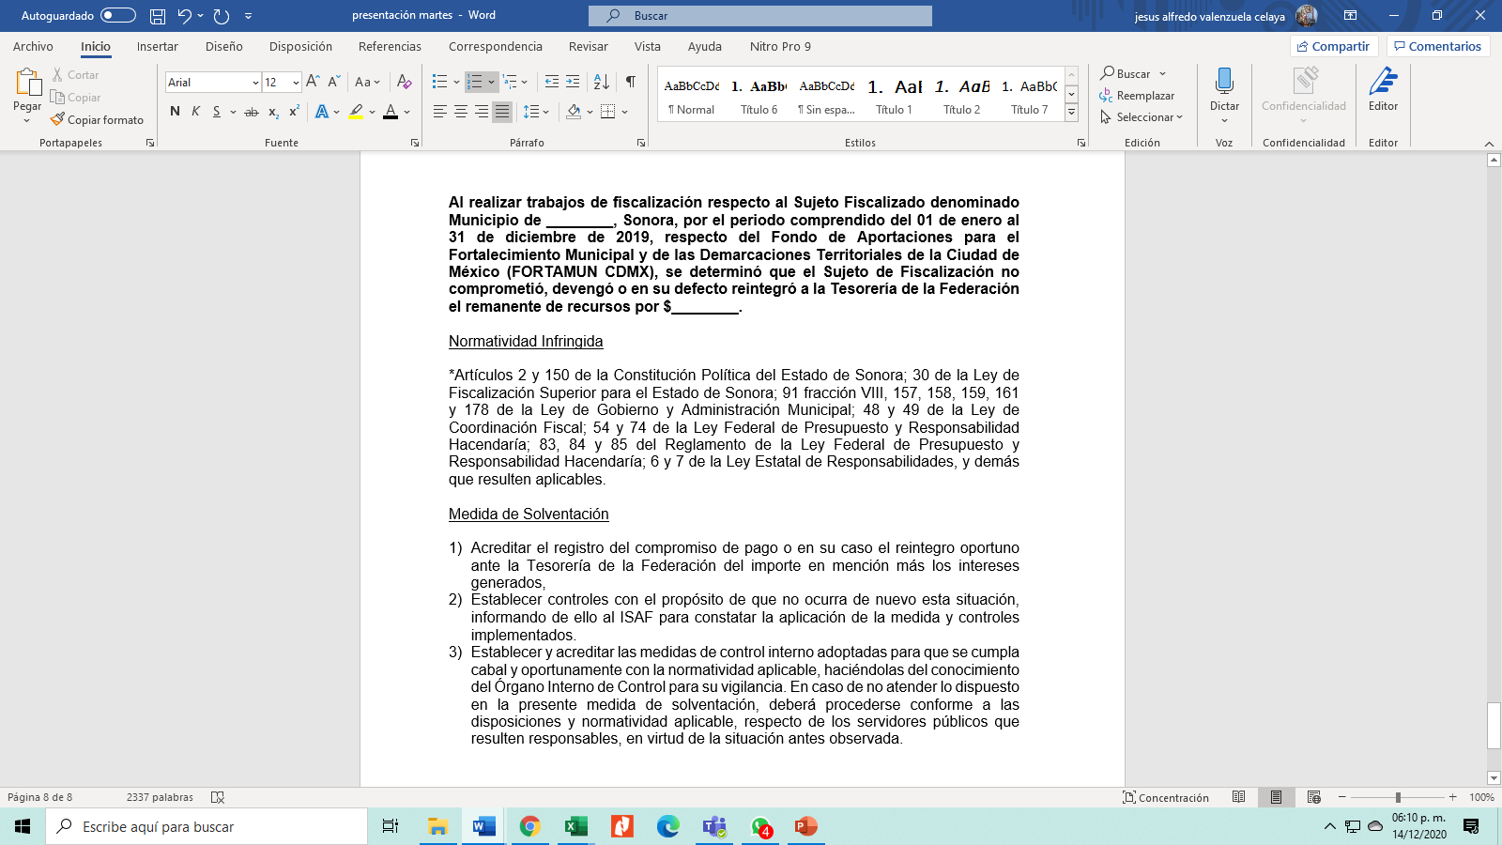

Slide 7


